Slide 1


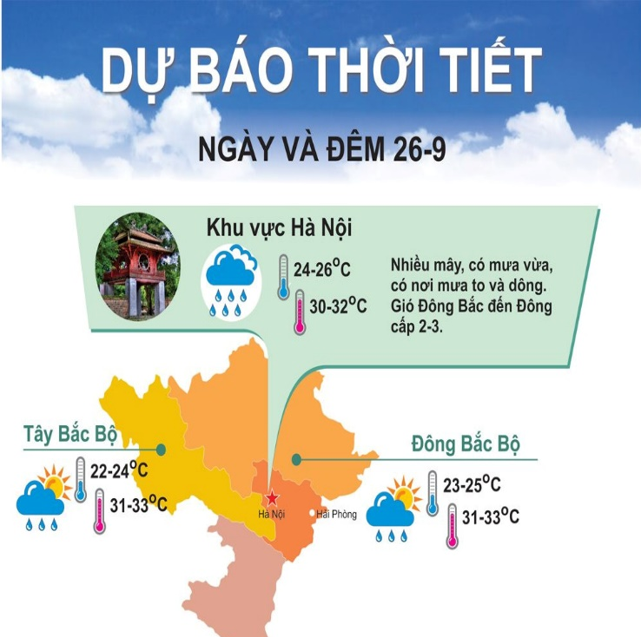



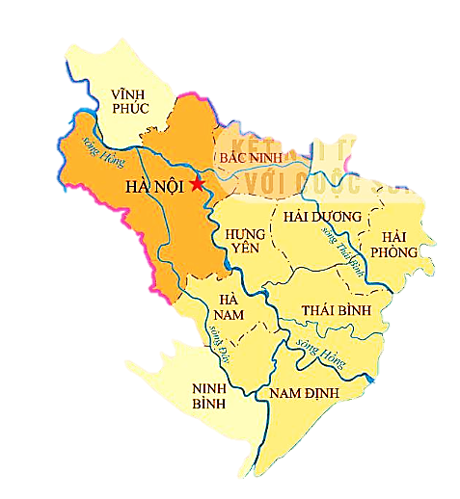


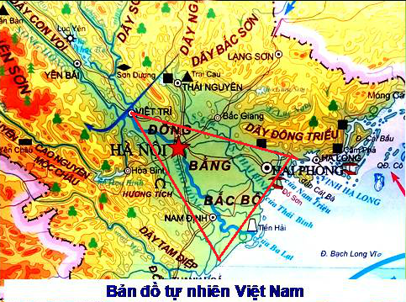
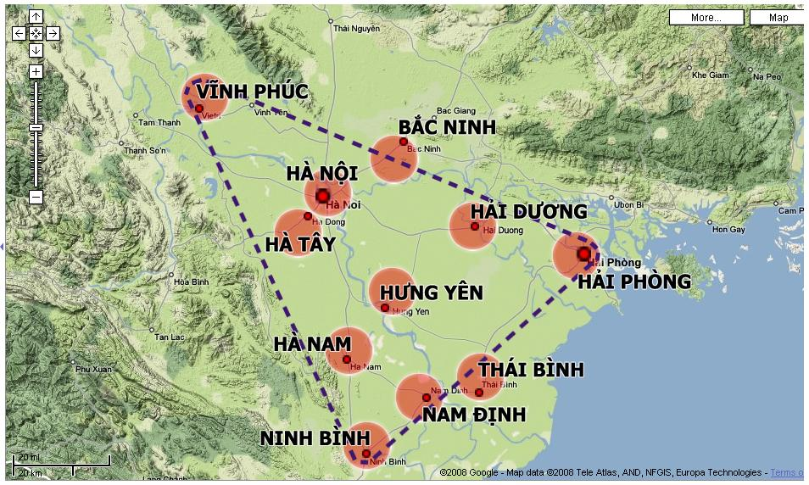




Tiết 1
BÀI 9

Slide 2


Slide 3


a) Trồng lúa nước
1. Đọc thông tin, em hãy cho biết những điều kiện thuận lợi để phát triển hoạt động trồng lúa nước ở vùng Đồng bằng Bắc Bộ.
2. Quan sát hình 3, em hãy kể tên một số công việc phải làm khi trồng lúa nước.
Trồng lúa nước là hoạt động sản xuất nông nghiệp truyền thống ở vùng đồng bằng Bắc Bộ do có đất đai màu mỡ, nguồn nước dồi dào, người dân giàu kinh nghiệm sản xuất. Đây là vùng trồng lúa thứ hai của nước ta.
Ngoài trồng lúa nước, vùng Đồng bằng Bắc Bộ còn trồng nhiều loại rau màu, cây ăn quả và chăn nuôi gia súc, gia cầm, nuôi trồng thủy sản.

Slide 4
Những điều kiện thuận lợi để phát triển hoạt động trồng lúa nước ở vùng Đồng bằng Bắc Bộ.
Đất đai màu mỡ
Nguồn nước dồi dào
Người dân giàu kinh nghiệm

Slide 5
b) Nghề thủ công truyền thống
1. Đọc thông tin và quan sát hình 4, em hãy:
- Kể tên một số nghề thủ công truyền thống ở vùng Đồng bằng Bắc Bộ.
- Mô tả một số nghề thủ công truyền thống ở vùng Đồng bằng Bắc Bộ.
Vùng Đồng bằng Bắc Bộ có nhiều nghề thủ công truyền thống. Những nơi nghề thủ công phát triển mạnh đã tạo thành các làng nghề, chuyên làm một loại hàng thủ công: làng Bát Tràng (Hà Nội) chuyên làm gốm, làng Đại Bái (Bắc Ninh) chuyên đúc đồng, làng Văn Lâm (Ninh Bình) chuyên thêu ren, làng Đồng Xâm (Thái Bình) chuyên chạm bạc,… Các sản phẩm thủ công truyền thống được sử dụng rộng rãi trong đời sống hằng ngày và xuất khẩu ra nhiều nước trên thế giới.

